Slide 1

Unidad 3
Prof. Silvina Talamoni
2024

Slide 2

UNIDAD 3
Oferta y Demanda. Funciones. Elasticidad.
BIBLIOGRAFÍA
                G. Mankiw
                Capítulo 4 – (pp. 65 – 83)
                Capítulo 5 (pp. 89-107)
                Capítulo 6 (pp. 111-121)

Slide 3
OBJETIVOS DE LA UNIDAD
Comprender la Ley de la Demanda y de la Oferta y sus determinantes.
Conocer cómo actúan las fuerzas de la oferta y demanda en un libre mercado (conceptual y gráficamente) y la importancia de los precios en la asignación de recursos.
Comprender el concepto de elasticidad: cómo se calcula, cómo se interpreta el resultado, cómo se grafica, cómo impacta en el ingreso total, cómo se clasifican los bienes en función a la elasticidad.
Distinguir entre la elasticidad precio, elasticidad ingreso y la elasticidad cruzada, la elasticidad de la oferta y demanda, elasticidad en un punto y la elasticidad promedio.
Utilizar el modelo de oferta y demanda para analizar el impacto de políticas económicas específicas, como el control de precios.

Slide 4

PARTE 1: TEORÍA DE OFERTA Y DEMANDA

Slide 5
MERCADOS Y COMPETENCIA
Un mercado es un grupo de compradores y vendedores de un bien o servicio específico. Los compradores son el grupo que determina la demanda del producto y los vendedores el que determina la oferta de dicho producto.
Los economistas utilizan el término mercado competitivo para describir un mercado en el que hay múltiples compradores y vendedores y, por lo tanto, individualmente ninguno de ellos tiene un impacto significativo en el precio de mercado.
Notes:
La mayoría de los mercados en la economía, como el del helado, son altamente competitivos. Cada uno de los compradores sabe que hay varios vendedores entre los cuales elegir y cada uno de los vendedores es consciente de que su producto es similar al que ofrecen otros vendedores.
El resultado de esto es que tanto el precio como la cantidad de helado que se vende no se determinan por un solo vendedor o por un solo comprador, sino que el precio y la cantidad son determinados por todos los compradores y vendedores que interaccionan en el mercado. Cada vendedor de helado tiene control limitado sobre el precio, porque los otros vendedores ofrecen productos similares. Así, el vendedor tiene muy pocas razones para reducir el precio, pero si decide incrementarlo, los compradores acudirán a otro lugar a comprar el helado. De la misma manera, un comprador no puede modificar por sí solo el precio al que se vende el helado, porque sólo compra una pequeña cantidad de este bien.

Slide 6
DEMANDA. LEY DE LA DEMANDA. CANTIDAD DEMANDADA

Slide 7
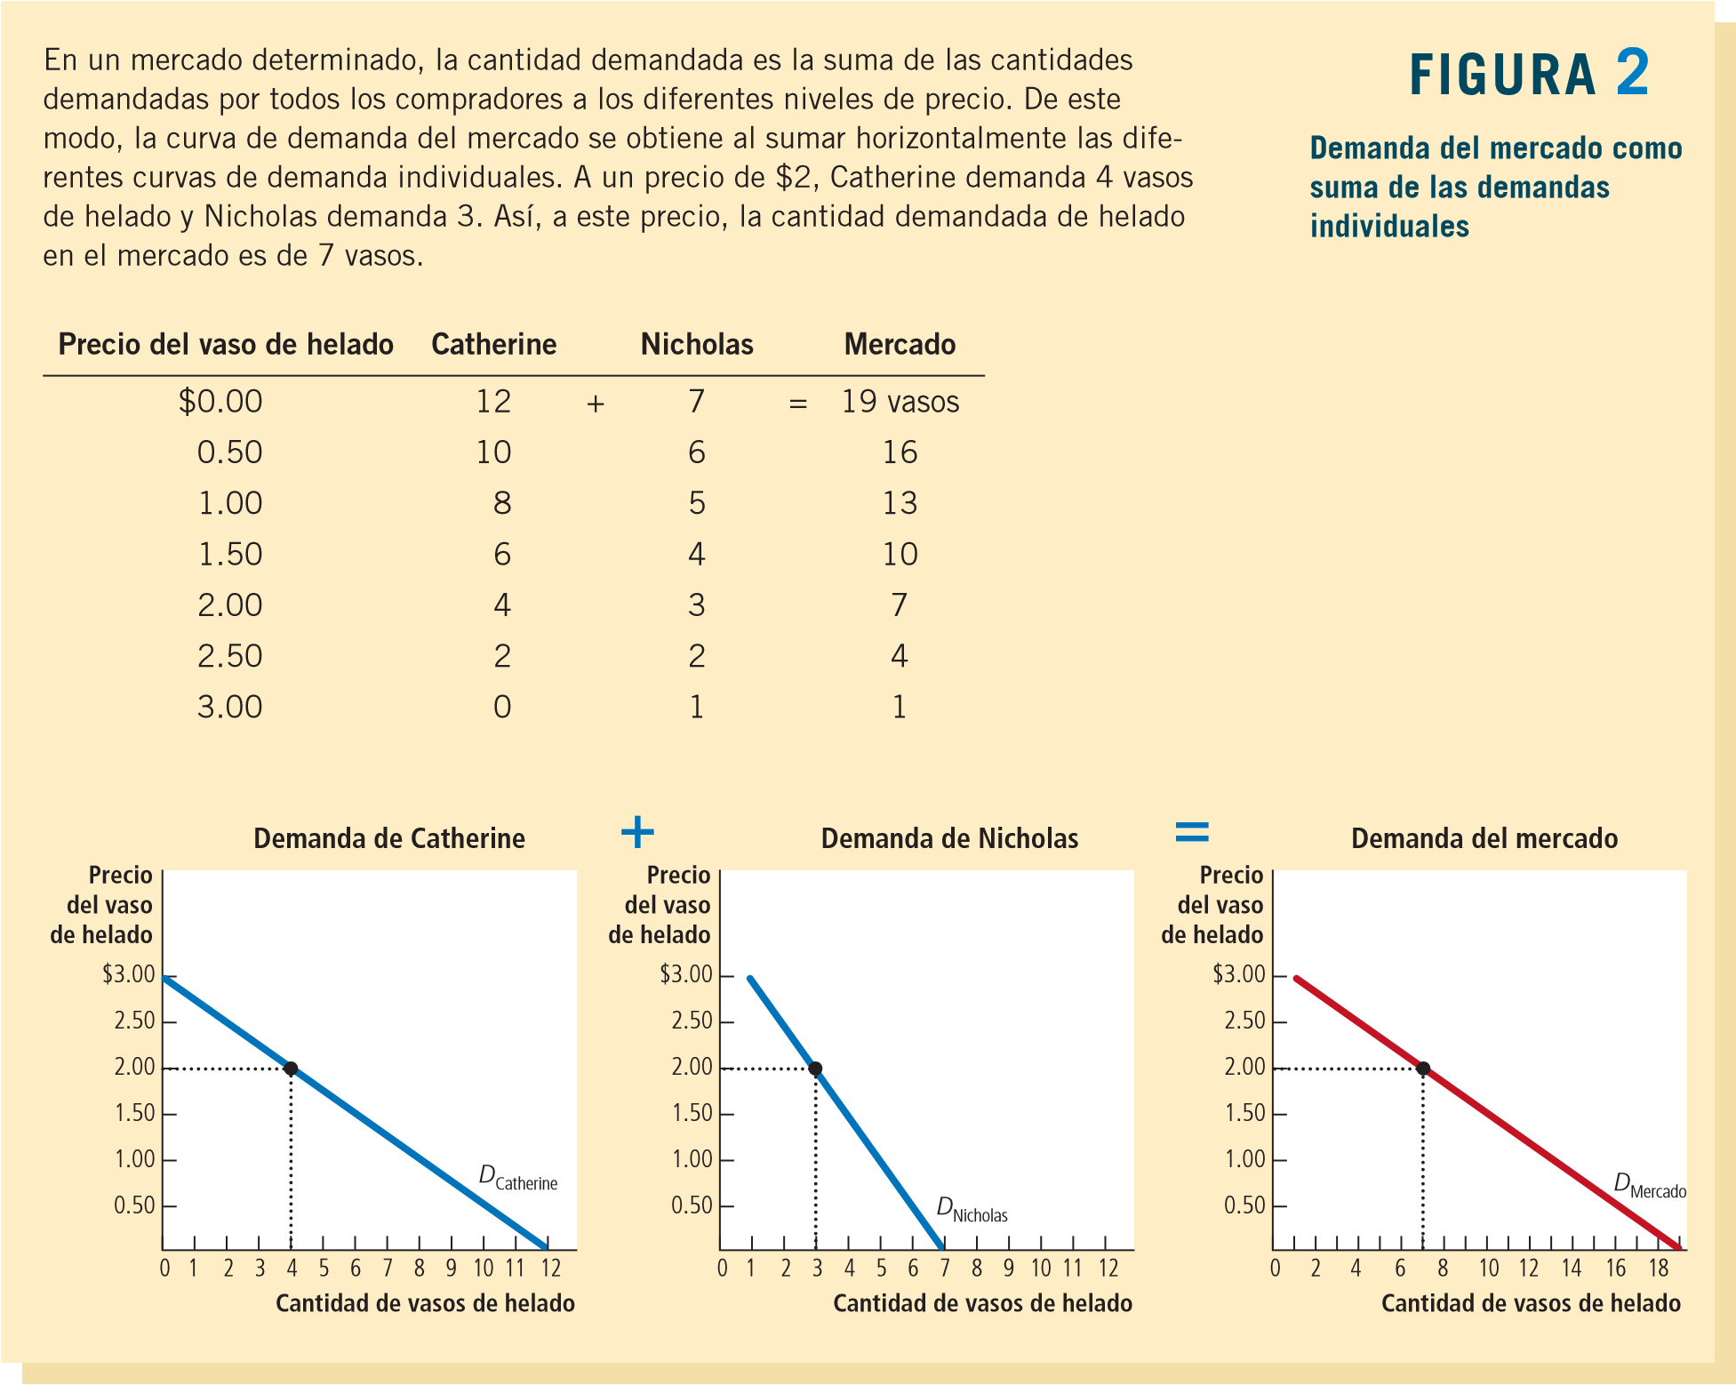
DEMANDA DEL MERCADO COMO SUMA DE LAS DEMANDAS INDIVIDUALES

Slide 8
DESPLAZAMIENTOS DE LA CURVA DE LA DEMANDA
Notes:
Debido a que en la curva de demanda del mercado todo lo demás permanece constante, no necesita seguir estable en el tiempo. Si ocurre algo que altere la cantidad demandada a un precio dado, automáticamente la curva de demanda se desplazará. Suponga, por ejemplo, que una asociación médica descubre que las personas que consumen helado todos los días viven más tiempo y tienen una vida más saludable. Es de esperar que dicho descubrimiento incremente la demanda de helado. Ahora, a cualquier precio dado, los compradores querrán adquirir una mayor cantidad de helado y, por lo tanto, la curva de demanda se desplazará.
La figura 3 muestra desplazamientos de la curva de demanda. Cualquier cambio que incremente la cantidad demandada a cada precio, como el descubrimiento imaginario de la asociación médica, desplazará a la derecha la curva de demanda, y esto reflejará un incremento de la demanda. Por el contrario, cualquier cambio que reduzca la cantidad demandada a cada precio, desplazará a la izquierda la curva de demanda. A esto se le conoce como disminución de la demanda.

Slide 9
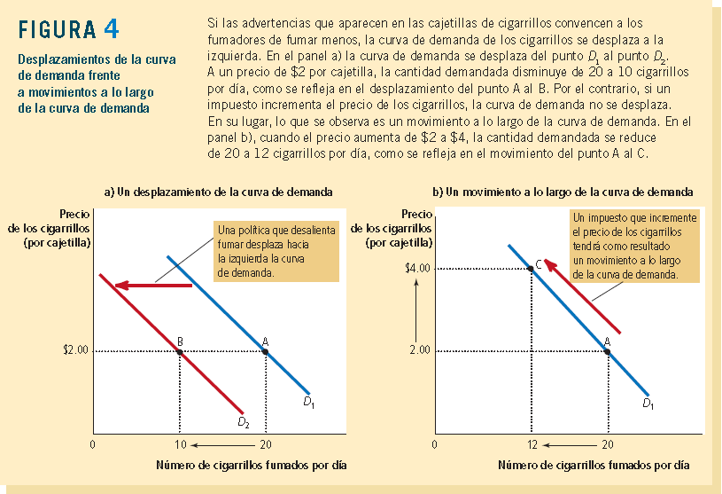
DESPLAZAMIENTO DE LA CURVA DE LA “D” Y MOVIMIENTO A LO LARGO DE LA CURVA
DESPLAZAMIENTO DE LA CURVA DE D
MOVIMIENTO A LO LARGO DE LA CURVA DE D
PRECIO DE LOS CIGARRILLOS
PRECIO DE LOS CIGARRILLOS
UNA POLÍTICA QUE DESALIENTA FUMAR DESPLAZA HACIA LA IZQUIERDA LA CURVA D
UN IMPUESTO QUE INCREMENTA EL PRECIO DESPLAZA A LO LARGO DE LA CURVA
NÚMERO DE CIGARRILLOS POR DÍA
NÚMERO DE CIGARRILLOS POR DÍA

Slide 10
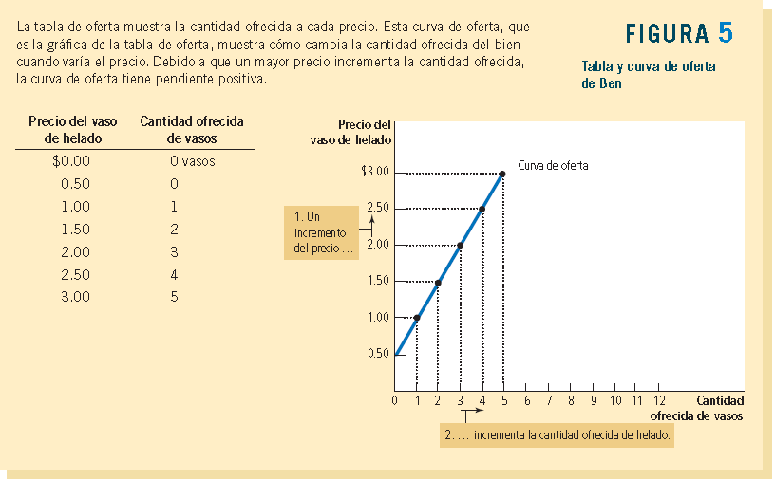
OFERTA. LEY DE LA OFERTA. CANTIDAD OFRECIDA
Notes:
Ahora estudiaremos el otro lado del mercado y examinaremos el comportamiento de los vendedores. Una vez más nos enfocaremos en el mercado del helado.
Ley de la oferta
Con todo lo demás constante, la cantidad ofrecida de un bien aumenta cuando el precio del bien aumenta.
Cantidad ofrecida
Cantidad del bien que los vendedores pueden y quieren vender.

Slide 11
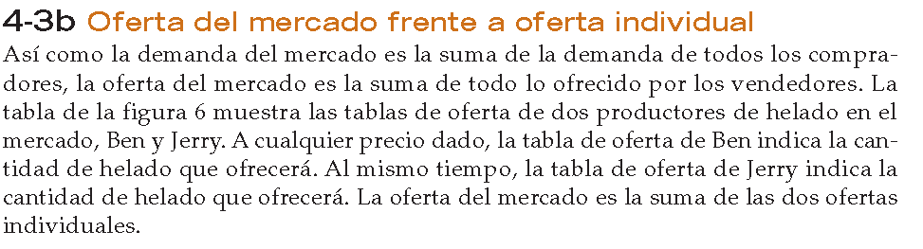
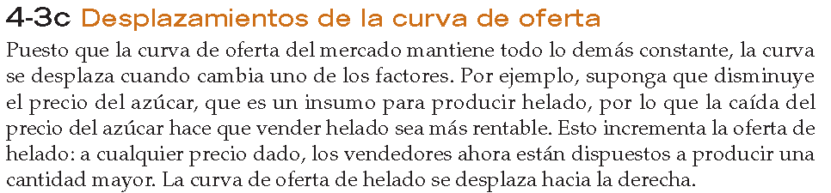
Figura 6
Figura 7

Slide 12
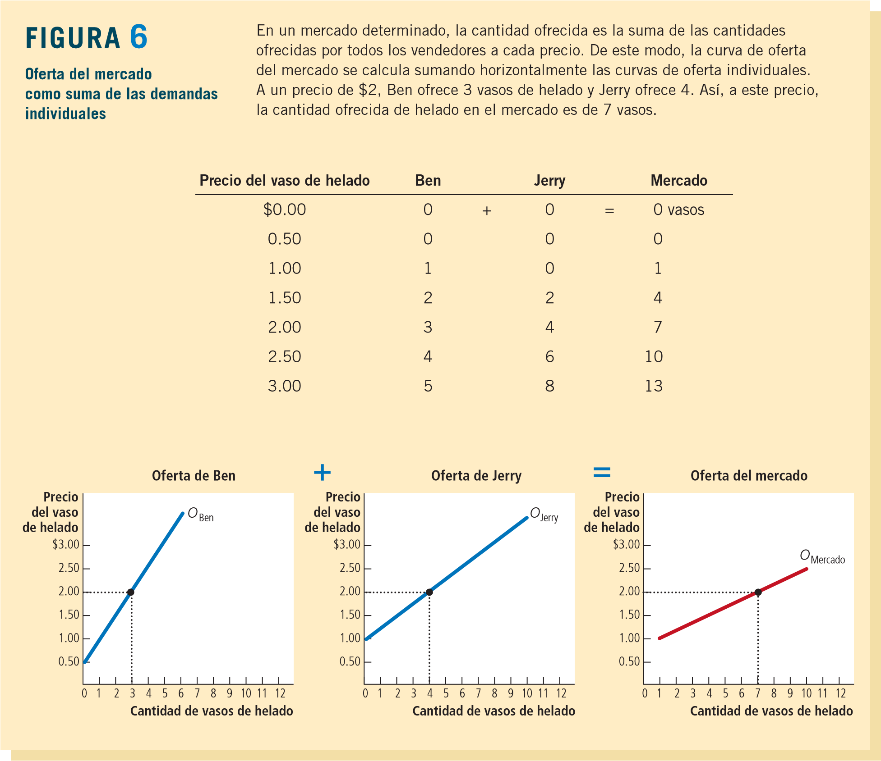
OFERTA DEL MERCADO SUMA DE LAS OFERTAS INDIVIDUALES

Slide 13
DETERMINANTES DE LA OFERTA
Precios de los insumos: para producir, los vendedores utilizan varios insumos. Cuando el precio de uno o más de estos insumos se incrementa, producir es menos rentable y las empresas ofrecen menos producto. Si los precios de los insumos aumentan de forma significativa, una empresa podrá cerrar y no ofrecer ningún producto en absoluto. Entonces, la oferta de un bien se relaciona se contrae con la suba del precio de los insumos empleados para producir dicho bien.
Tecnología: la tecnología para convertir los insumos en helado es otro factor determinante de la oferta. Por ejemplo, la invención de la máquina para preparar helado de forma mecanizada redujo la cantidad necesaria de mano de obra para producirlo. Al reducir los costos de las empresas, los avances tecnológicos incrementaron la oferta de helado.
Expectativas: la cantidad de helado que una empresa ofrece hoy puede depender de sus expectativas sobre el futuro. Por ejemplo, si la empresa espera que el precio del helado aumente en el futuro, almacenará una parte de su producción actual y ofrecerá hoy menos en el mercado.
Número de vendedores: además de los factores señalados que influyen individualmente en el comportamiento de los vendedores, la oferta del mercado depende del número de estos vendedores. Si una o más empresas se retirara del negocio del helado, disminuiría la oferta del mercado.

Slide 14
DESPLAZAMIENTO DE LA CURVA DE LA OFERTA ANTE AUMENTO O DISMINUCIÓN DE LOS VENDEDORES
Notes:
La curva de oferta muestra qué sucede con la cantidad ofrecida de un bien cuando varía su precio, manteniendo constantes todas las demás variables que influyen en los vendedores. Cuando una de estas otras variables cambia, la curva de oferta se desplaza. La tabla 2 presenta las variables que afectan la cantidad que los productores de un bien deciden vender.
Una vez más, para recordar si debe desplazar la curva de oferta o si debe moverse a lo largo de ella, tenga presente que la curva se desplaza sólo cuando hay un cambio en una variable relevante que no se menciona en ninguno de los ejes. El precio está en el eje vertical, por lo que un cambio en el mismo representa un movimiento a lo largo de la curva de oferta.
En contraste, dado que los precios de los insumos, la tecnología, las expectativas y el número de vendedores no se miden en ninguno de los ejes, un cambio en alguna de estas variables desplaza la curva de oferta.

Slide 15
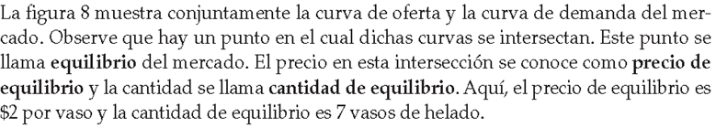
EQUILIBRIO DE LA OFERTA Y LA DEMANDA

Slide 16
MERCADO QUE NO ESTÁ EN EQUILIBRIO
Notes:
Hasta ahora hemos visto la forma en que la oferta y la demanda determinan conjuntamente el equilibrio de mercado, el cual a su vez determina el precio y la cantidad del bien que adquieren los compradores y producen los vendedores. El precio y la cantidad de equilibrio dependen de la posición de las curvas de oferta y de demanda. Cuando algún acontecimiento desplaza alguna de estas curvas, el equilibrio del mercado cambia y da por resultado un nuevo precio y una nueva cantidad intercambiada entre compradores y vendedores.
Tres pasos para analizar los cambios en el equilibrio
1.Se debe decidir si el acontecimiento desplaza las curvas de oferta o de demanda (o tal vez ambas).
2.Se debe decidir en qué dirección se desplaza la curva, a la izquierda o derecha
3.Se debe usar el diagrama de la oferta y la demanda para ver cómo el desplazamiento modifica el precio y la cantidad de equilibrio
un cambio en el equilibrio del mercado debido a un desplazamiento de la demanda Suponga que hace mucho calor en el verano. ¿Cómo afecta este acontecimiento al mercado del helado? Para responder esta pregunta, debemos seguir los tres pasos.
Exceso de oferta: situación que se produce cuando Qo>Qd porque el precio del mercado es mayor al de equilibrio, provocando que se acumulen los stocks no vendidos. Esto genera presión para que el precio baje. Ej, artículos fuera de temporada.
Exceso de demanda: situación que se produce cuando la Qd>Qo porque el precio de mercado es menor al de equilibrio, lo que genera una demanda insatisfecha y presión para que el precio suba. Ej, artículos de librería al inicio del año escolar.

Slide 17
EFECTO DEL AUMENTO DE LA DEMANDA EN EL EQUILIBRIO

Slide 18
EFECTO DE LA DISMINUCIÓN DE LA OFERTA EN EL EQUILIBRIO

Slide 19
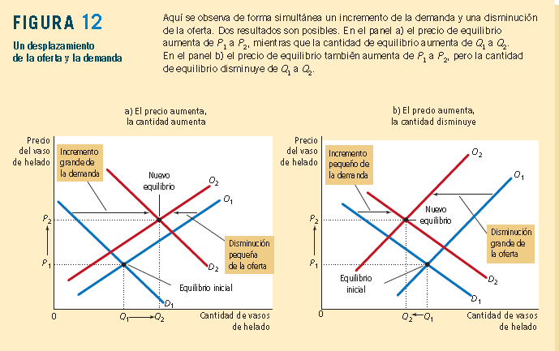
DESPLAZAMIENTOS DE LA OFERTA Y LA DEMANDA ANTE UN AUMENTO DEL PRECIO
a) EL PRECIO AUMENTA LA CANTIDAD AUMENTA
b) EL PRECIO AUMENTA LA CANTIDAD DISMINUYE
Notes:
Acabamos de ver tres ejemplos de cómo usar las curvas de oferta y de demanda para analizar un cambio en el equilibrio. Siempre que un acontecimiento desplaza la curva de oferta, la curva de demanda, o tal vez ambas curvas, estas herramientas se pueden utilizar para predecir cómo modificará este acontecimiento el precio y la cantidad vendida en el punto de equilibrio.

Slide 20



APLICACIONES DEL MODELO. CASOS ARGENTINA

Slide 21

PARTE 2: ELASTICIDAD
Y SUS APLICACIONES

Slide 22
Elasticidad precio de la demanda
Elasticidad ingreso
Elasticidad cruzada
Elasticidad precio de la oferta

Slide 23
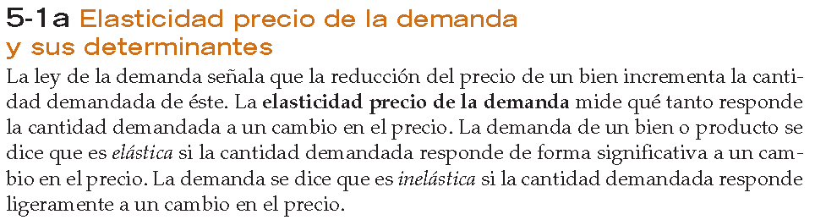
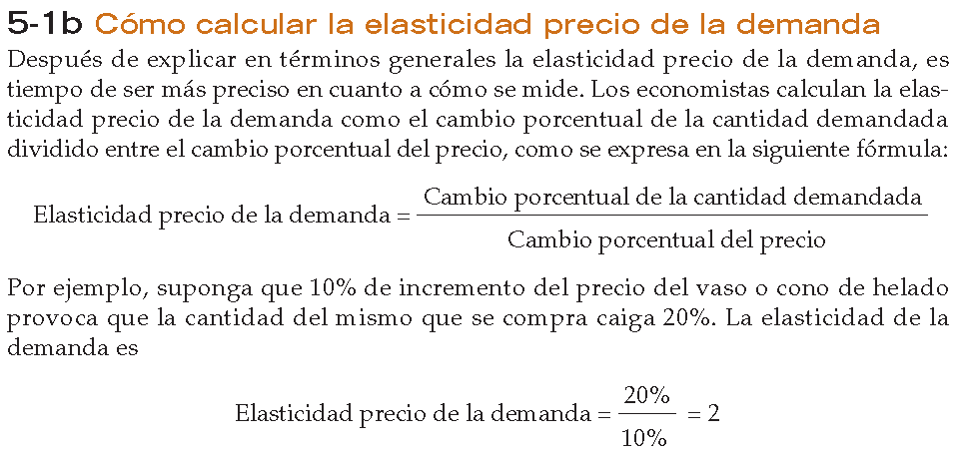

Slide 24
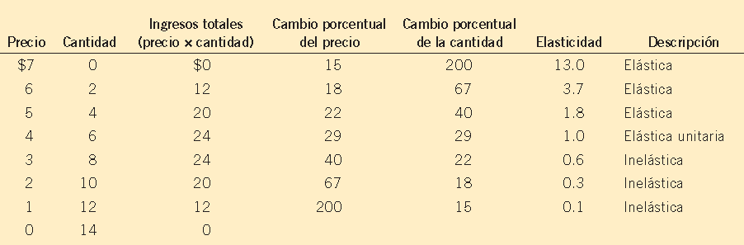
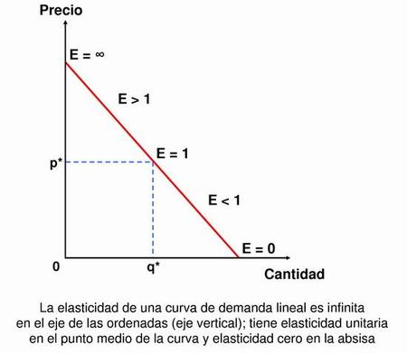
ELASTICIDAD DE UNA CURVA DE DEMANDA LINEAL
A
B
B/A
¿Cómo cambian los ingresos totales al movernos a lo largo de la curva de demanda?
Elasticidad en una curva de demanda lineal:
              Mayor a uno (elástica)
              Menor a uno (inelástica)
              Igual a uno (unitaria)
Relación elasticidad precio demanda con el ingreso total:
      inelástica: si aumenta el P, aumenta el IT
      elástica: si aumenta el P, disminuye el IT
      unitaria: si aumenta el P, no varía el IT.
Notes:
Ingresos totales: Cantidad pagada por los compradores y recibida por los vendedores de un bien. Esta cantidad es el precio del bien multiplicado por la cantidad vendida de bienes.
Al estudiar los cambios en la oferta o la demanda de un mercado, una variable que siempre es importante considerar son los ingresos totales, es decir, la cantidad total pagada por los compradores y recibida por los vendedores de un bien. En cualquier mercado, los ingresos totales son P × Q, esto es, el precio de un bien por la cantidad vendida del mismo. En la figura 2 podemos ver los ingresos totales. La altura de la caja debajo de la curva de demanda es P y el ancho es Q.
El área de la caja es P × Q y es igual a los ingresos totales en el mercado.
En la figura 2, donde P = $ 4 y Q = 100, los ingresos totales son $ 4 × 100 o $400.
¿Cómo cambian los ingresos totales al movernos a lo largo de la curva de demanda? La respuesta depende de la elasticidad precio de la demanda. Si la demanda es inelástica, como en el panel a) de la figura 3, entonces un incremento del precio provoca un incremento de los ingresos totales. En este caso, un incremento del precio de $4 a $5 provoca que la cantidad demandada se reduzca de 100 a 90, por lo que los ingresos totales aumentan de $400 a $450. Un incremento del precio aumenta P × Q, porque la caída en Q es proporcionalmente menor que el incremento en P. En otras palabras, los ingresos adicionales que genera vender unidades a un precio más alto (Representado por el Área “A” de la Figura 3) compensa con creces la disminución de ingresos que provoca vender menos unidades (Representada por el Área “B”)

Slide 25
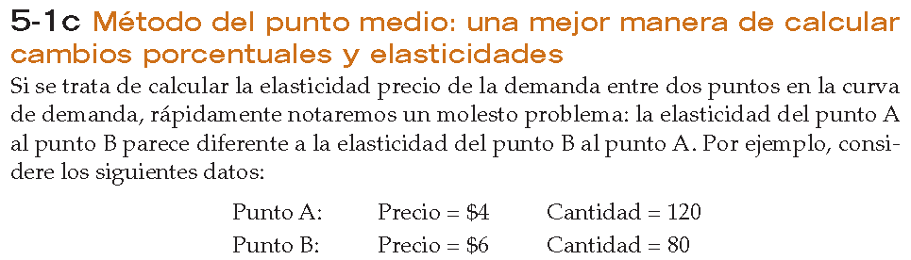
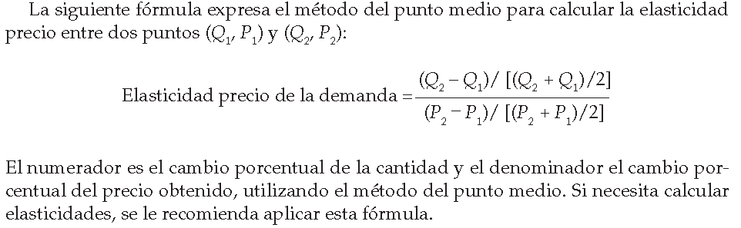

Slide 26
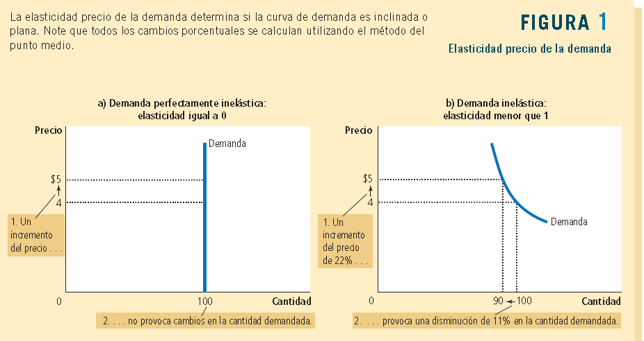
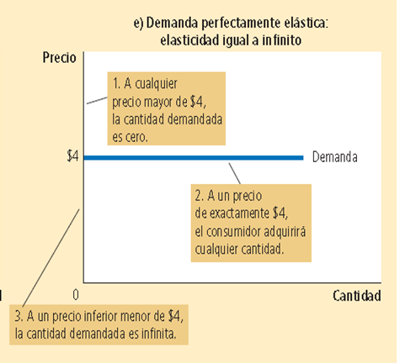
ELASTICIDAD PRECIO DE LA DEMANDA. CASOS EXTREMOS

Slide 27
OTRAS ELASTICIDADES DE LA DEMANDA
Elasticidad ingreso de la demanda: mide cómo cambia la cantidad demandada ante un cambio en el ingreso del consumidor. Se calcula como el cambio porcentual de la cantidad demandada dividida entre el cambio porcentual del ingreso. Esto es:
Elasticidad ingreso de la demanda = Cambio porcentual de la cantidad demandada
Cambio porcentual del ingreso
Si es mayor a cero bien normal
Si es menor a cero bien inferior
Elasticidad cruzada de la demanda: mide cómo cambia la cantidad demandada ante un cambio en el precio de otro bien. Se calcula como el cambio porcentual de la cantidad demandada del bien 1 dividida entre el cambio porcentual del precio del bien 2. Esto es:
Elasticidad precio = Cambio porcentual de la cantidad demandada del bien 1
cruzada de la demanda Cambio porcentual del precio del bien 2
Si es mayor a cero bien sustituto
Si es menor a cero bien complementario

Slide 28

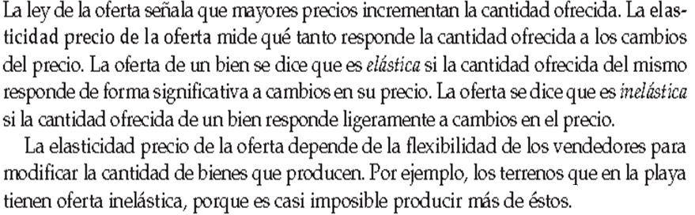
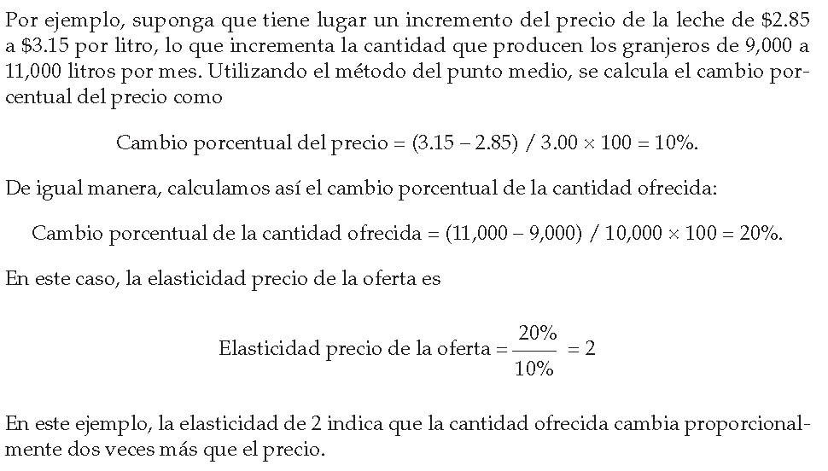

Notes:
Elasticidad precio de la oferta
Una medida de qué tanto responde la cantidad ofrecida de un bien respecto al cambio del precio del mismo. Se calcula como el cambio porcentual (%) de la cantidad ofrecida dividido entre el cambio porcentual (%) del precio.
5-2a Elasticidad precio de la oferta y sus determinantes
La ley de la oferta señala que mayores precios incrementan la cantidad ofrecida. La elasticidad precio de la oferta mide qué tanto responde la cantidad ofrecida a los cambios del precio. La oferta de un bien se dice que es elástica si la cantidad ofrecida del mismo responde de forma significativa a cambios en su precio. La oferta se dice que es inelástica si la cantidad ofrecida de un bien responde ligeramente a cambios en el precio.
La elasticidad precio de la oferta depende de la flexibilidad de los vendedores para modificar la cantidad de bienes que producen. Por ejemplo, los terrenos que en la playa tienen oferta inelástica, porque es casi imposible producir más de éstos. Por otro lado, los bienes manufacturados, como los libros, los automóviles y los televisores, tienen ofertas elásticas porque, ante incrementos del precio, el cambio porcentual de la cantidad ofrecida puede aumentar debido a que las fábricas pueden trabajar más tiempo y producir más.

Slide 29
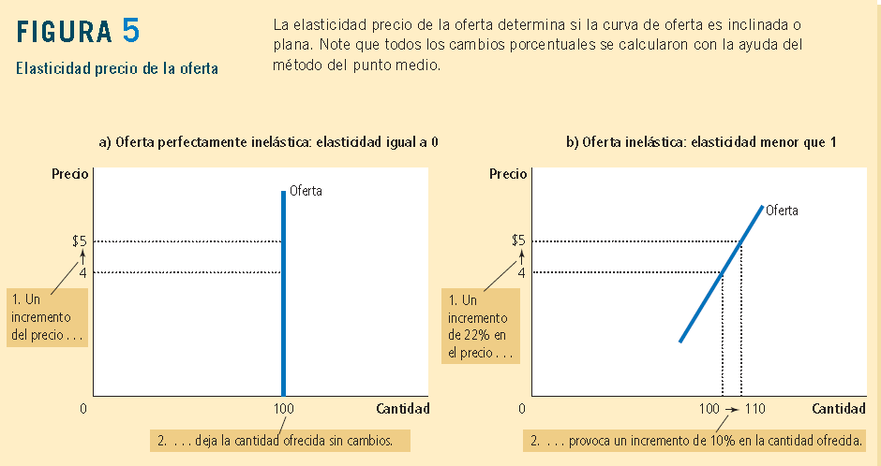
ELASTICIDAD “PRECIO DE LA OFERTA”

Slide 30
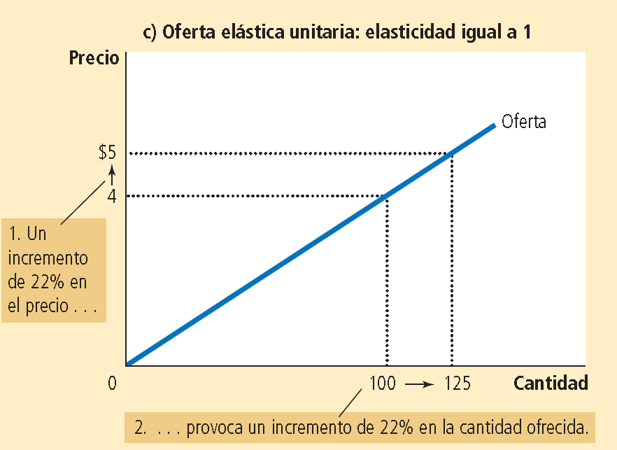
ELASTICIDAD “PRECIO DE LA OFERTA”

Slide 31
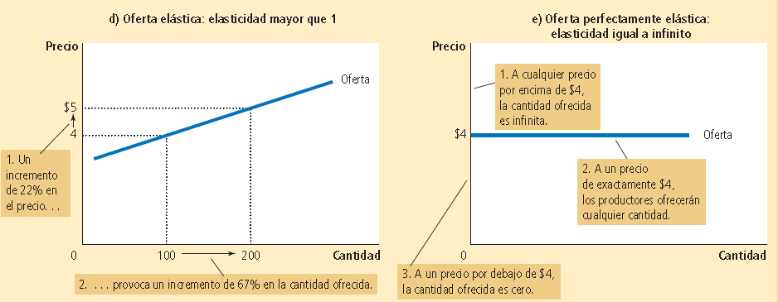
ELASTICIDAD “PRECIO DE LA OFERTA”

Slide 32
APLICACIONES DE LA ELASTICIDAD. CASO 1: IMPACTO SOBRE LOS INGRESOS.

Slide 33
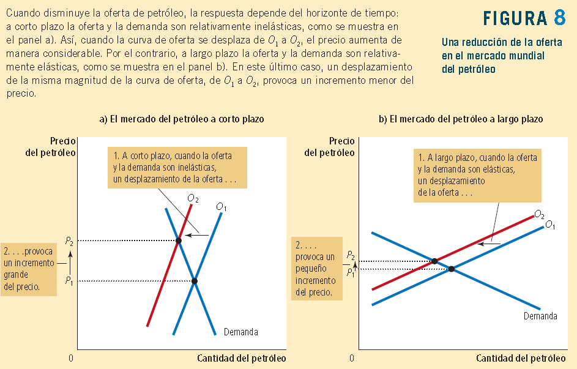
APLICACIONES DE LA ELASTICIDAD. CASO 2: ANÁLISIS DE CORTO Y LARGO PLAZO.

Slide 34

PARTE 3: POLÍTICAS ECONÓMICAS

Slide 35
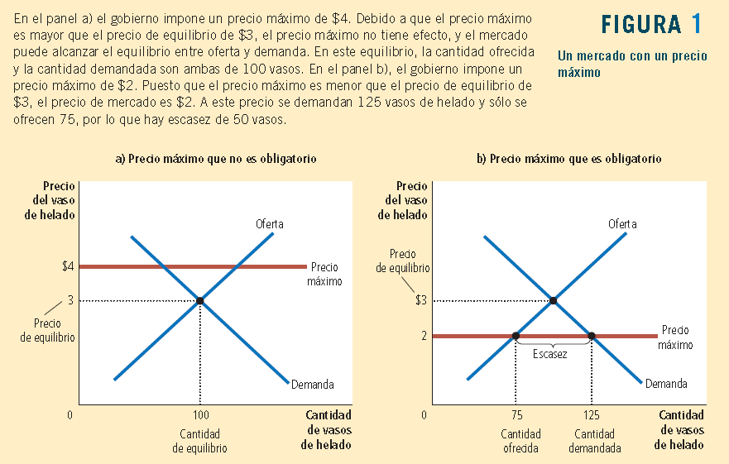
CÓMO AFECTAN LOS PRECIOS MÁXIMOS AL MERCADO

Slide 36
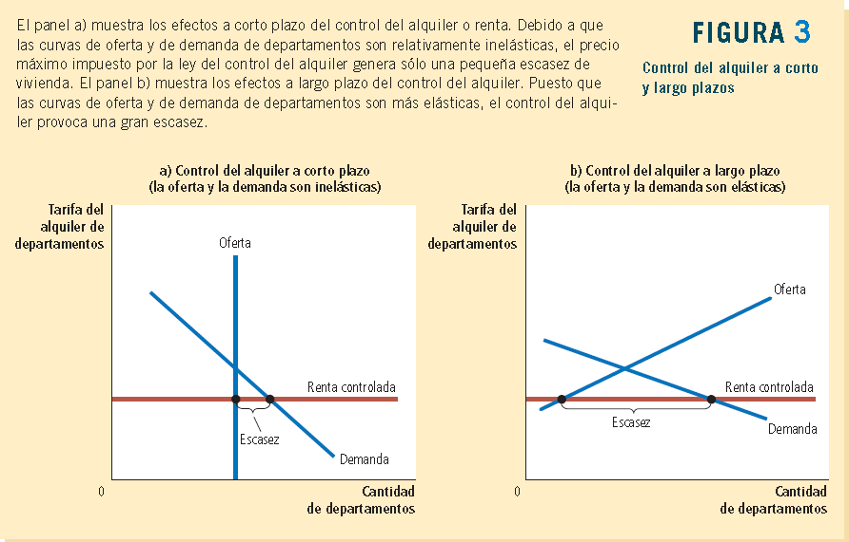
EJEMPLO 2: CONTROL EN EL MERCADO DE ALQUILERES. CORTO Y LARGO PLAZO
A largo plazo la historia es muy distinta, pues los compradores y vendedores de los inmuebles en alquiler responden más a las condiciones del mercado conforme transcurre el tiempo.
Notes:
El control del alquiler es un ejemplo común del precio máximo. En muchas ciudades el gobierno local impone un tope a las tarifas de alquiler o renta que los arrendadores pueden cobrar a los arrendatarios. El objetivo de esta política es hacer más accesible el costo de la vivienda para ayudar a los pobres. Los economistas a menudo critican el control del alquiler, pues sostienen que es una forma muy ineficiente de ayudar a los pobres a mejorar su nivel de vida. Un economista llamó al control del alquiler “la mejor forma de destruir una ciudad, además de bombardearla”
Los efectos negativos del control del alquiler son menos evidentes para la población en general, pues éstos ocurren a lo largo de muchos años. A corto plazo, los arrendadores tienen un número fijo de departamentos para alquilar y no pueden ajustar este número tan pronto como cambian las condiciones de mercado. Por otro lado, el número de personas que buscan vivienda en una ciudad no es muy sensible a corto plazo a las tarifas de alquiler, porque las personas tardan en ajustar sus condiciones de vivienda. Entonces, la oferta y la demanda de vivienda a corto plazo son relativamente inelásticas.

Slide 37
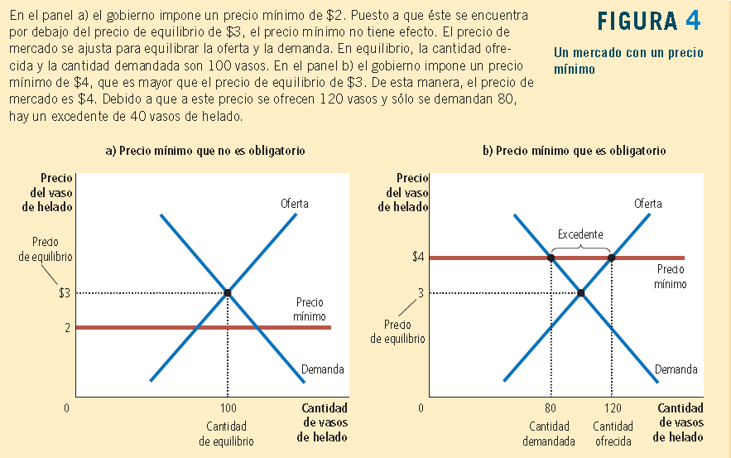
CÓMO AFECTAN LOS PRECIOS MÍNIMO AL MERCADO

Slide 38
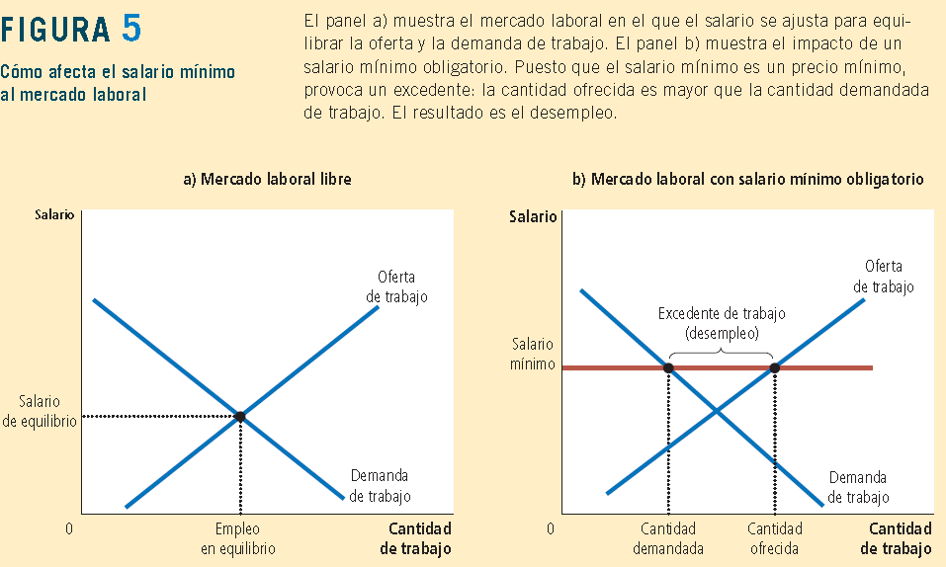
EJEMPLO 1: MERCADO LABORAL. PRECIOS MÍNIMOS

Slide 39


Slide 40
CONCLUSIONES
Ley de la demanda. Demanda y cantidad demandada. Función. Determinantes de la demanda.

Slide 41
Ley de la oferta. Oferta y cantidad ofrecida. Función. Determinantes de la oferta.

Slide 42
COMPLETAR…

Slide 43
COMPLETAR…

